Slide 1


Онкологічні аспекти в акушерстві
МОЗ України
Вінницький національний медичний університет ім. М.І. Пирогова
Кафедра акушерства і гінекології №2
Завідувач кафедри: професор, доктор медичних наук Булавенко Ольга Василівна
Елективний курс з акушерства та гінекології:
Курс рекомендований для студентів V курсів медичного факультету №1, 2.

Slide 2
Актуальність: На сьогоднішній день онкологічні захворювання є дуже актуальною темою для обговорення. Поширення раку серед населення стрімко зростає. Лікування данного захворювання довготривале та неблагоприємне для всього організму в цілому. Та якщо пацієнтка ще й вагітна, то постає питання про вибір оптимальної тактики лікування, яка здійснюватиме мінімальний вплив на стан плода.
Мета: висвітлити основні принципи лікування онкологічних захворювань у вагітних жінок

Slide 3
Коротка анотація курсу
Рекомендований елективний курс передбачає викладання сучасних поглядів до застосування різних методів фармакологічного, інструментального лікування та їх комбінації при онкологічних захворюваннях в клінічній акушерсько – гінекологічній практиці
З урахуванням клінічного досвіду кафедри акушерства і гінекології №2. будуть розглянуті можливості та спектр застосування методик лікування для збереження та відновлення репродуктивної функції у жінок фертильного віку, а також для профілактики рецидиву захворювань.
Викладання клінічних рекомендацій буде проведено згідно існуючим міжнародним і вітчизняним клінічним протоколам і критеріям доказової медицини.

Slide 4
Рак яєчників і вагітність
При стадіях ІА, G2, G3, Ів, ІС, ІІА рекомендовано виконувати аднексектомію, оментумектомію, лімфаденектомію, апендектомію (лише у разі мукозних пухлин); проведення неоад’ювантної хіміотерапії. Проведення радикальної операції під час або після розродження.
При стадії вище – проведення неоад’ювантної хіміотерапії до моменту життєздатності плода

Slide 5
Рак шийки матки, асоційований з вагітністю
За даної онкологічної патології тактика ведення пацієнт- ки визначається терміном вагітності, у якому виявлено захворювання. Так, при терміні вагітності до 22–25 тиж:
– стадія І А1 – передбачає виконання операції конізації шийки матки;
– стадії І А2, І в1 (розмір пухлини не перевищує 2 см і відсутнє ураження регіонарних лімфатичних вузлів) – передбачає виконання простої трахелектомії та / або розширеної конізації;
– стадія І в1 (розмір пухлини перевищує 2 см і відсут- нє ураження регіонарних лімфатичних вузлів) – передбачає проведення курсів неоад’ювантної хіміотерапії чи виконання трахелектомії з лімфаденектомією;
– стадія І в2 і стадії ІІ, ІІІ, ІV – рекомендовано прове- дення неоад’ювантної хіміотерапії (на основі препаратів платини, інколи у комбінації з паклітакселом). Курс терапії про- водять з інтервалом у 3 тиж до терміну життєздатності плода, з подальшим лікуванням у післяпологовий період. Останній курс хіміотерапії проводять не пізніше ніж за 3 тиж до перед- бачуваної дати розродження.
При терміні вагітності після 22–25 тиж – виконання та- зової та парааортальної лімфаденектомії.
І А2, І в1 стадії (розмір пухлини не перевищує 2 см і відсутнє ураження регіонарних лімфатичних вузлів) – передбачено проведення курсів неоад’ювантної хіміотерапії до моменту життєздатності плода та розродження з подальшим лікуванням.

Slide 6
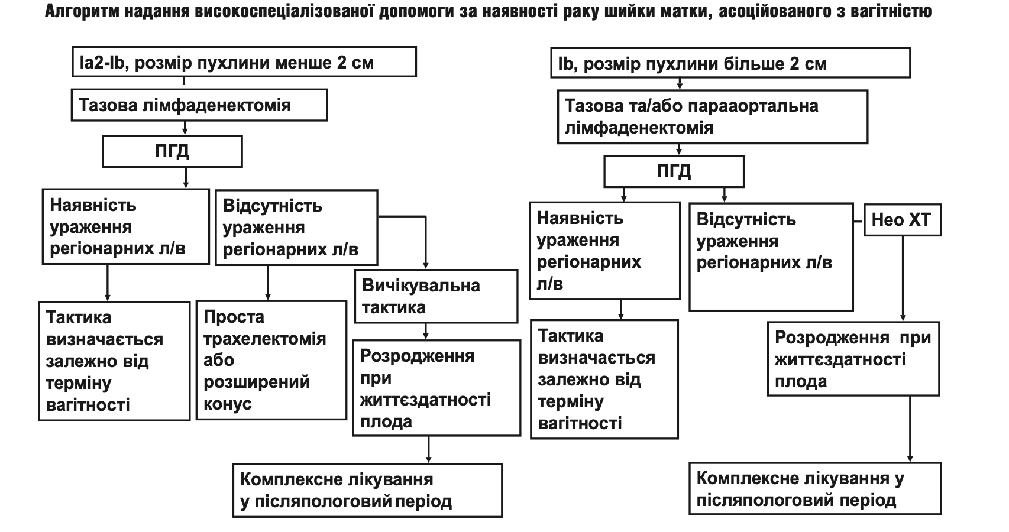

Slide 7
Рак вульви, асоційований з вагітністю
Якщо виявлена пухлина не супроводжується регіонар- ною лімфаденопатією – передбачається виконання радикальної вульвектомії з білатеральною лімфаденектомією.
За наявності пухлини з регіонарною лімфаденопатією (від 8 мм до 2 см) – передбачається виконання радикальної вульвектомії з білатеральною лімфаденектомією та проведення післяопераційної радіотерапії, яка повинна бути за- вершена не пізніше ніж за 6–8 тиж до передбачуваної дати розродження.
У тому випадку, коли діагноз встановлено після 36 тиж (у зв’язку з посиленням васкуляризації матки та органів малого таза у ІІІ триместрі), лікування має бути відтерміновано на післяпологовий період.

Slide 8
Рак грудної залози, асоційований з вагітністю
Європейська Спільнота Медичної Онкології (ЕSMО) вважає, що на сьогодні відсутні дані, які могли б засвідчити різницю у прогнозі у вагітних та невагітних жінок з раком грудної залози, та не рекомендують переривання вагітності у даній клінічній ситуації, незалежно від ER-статусу пухлини.
Національна Загальна Онкологічна Мережа США (NCCN) не рекомендує переривання вагітності шляхом аборту ні у разі раку грудної залози, асоційованого з вагітністю, ні у разі вагітності після перенесеного раку грудної залози, особливо у жінок з початковими стадіями захворювання.
Згідно з Рекомендаціями Спільноти Акушерів і Гінекологів Канади (SOGC), які не поновлювались з 2002 року (!), зазначено, що, ураховуючи зівставлення показника виживаності у жінок з раком грудної залози, асоційованим з вагітністю, та у невагітних пацієнток з раком грудної залози ( хворі рандомізовані за віком та стадією захворювання), відсутні перконливі докази, на підставі яких можна рекомендувати переривання вагітності шляхом аборту.
У Великій Британії дану патологію виявляють з частотою 1,3–2,4 випадки на 10 000 живонароджених.
Коли рак грудної залози діагностують у віці ≤ 30 років, 10–20% випадків можуть бути асоційовані з вагітністю або розвиватись протягом першого року після пологів.
П’ятирічна виживаність становить 80%.

Slide 9
Дігностика:
– виконання пункційної біопсії під контролем ультразвукового дослідження (УЗД) з наступним гістологічним, а не цитологічним дослідженням, позаяк пролі- феративні зміни, які відбуваються на тлі вагітності, роблять її недостовірною;
– визначення рівня онкомаркерів СА 15-3, СЕА, СА 125 не використовують на початкових стадіях раку грудної залози – вони можуть бути хибними під час вагітності;
– обов’язковим є виконання УЗД печінки!
– у разі необхідності – проведення магнітнорезонансної томографії (МРТ) грудних залоз з внутрішньовенним посиленням; – незважаючи на небажаність виконання рентгенологіч- них досліджень при вагітності, у даному випадку Re-
графія органів грудної порожнини обов’язкова!
Лікування:
– хірургічне лікування, включаючи локорегіональний кліренс, можна проводити у всіх триместрах;
– об’єм хірургічного втручання визначається розміром пухлини, стадією захворювання та терміном вагітності на мультидисциплінарному консиліумі;
– хіміотерапевтичне лікування за стандартними протоколами у ІІ та ІІІ триместрах вагітності (у І – протипока- зане у зв’язку з ембріотоксичністю);
– променева терапія протипоказана до розродження;
– протипоказані до застосування під час вагітності тамок-сифен та трастузумаб;
– розродження через 2–3 тиж після останнього сеансу хіміотерапії, при доношеній вагітності

